Slide 1
Modelo OSI
y
TCP/IP

Slide 2
Necesidad de las arquitecturas de comunicaciones
Requerimientos necesarios para un diseño de una red de datos:
  Proporcionar conectividad general de manera robusta, equitativa y económica para una gran cantidad de computadores.
  Ser lo suficientemente flexible para evolucionar y ajustarse a los cambios tecnológicos y a los requerimientos de las nuevas aplicaciones que aparecen constantemente.
Los diseñadores de redes han creado modelos generales que ayudan en el diseño y la implementación de las redes.

Slide 3
Modelo de capas y los protocolos
Cuando un sistema se vuelve complejo, el diseñador del sistema introduce otro nivel de abstracción.
    La idea de una abstracción es definir un modelo unificador que capture los aspectos importantes del sistema y oculte los detalles de cómo fue implementado.
El reto es identificar las abstracciones que simultáneamente sean útiles en un amplio número de situaciones y, a la vez, puedan ser implementadas eficientemente.

Slide 4
En sistemas en red, la abstracción lleva al concepto del modelo de capas.
  Se comienza con servicios ofrecidos por la capa física y luego se adiciona una secuencia de capas, cada una de ellas ofreciendo un nivel de servicios más abstracto.
Un modelo de capas ofrece dos características interesantes:
  Descompone el problema de construir una red en partes más manejables (no es necesario construir un sistema monolítico que hace todo).
  Proporciona un diseño más modular (si se quiere colocar un nuevo servicio, sólo se debe modificar la funcionalidad de una capa).
Notes:
Aquí se puede hacer analogía al proceso de un viaje.
Capas: cada capa implementa un servicio a través de las acciones internas a la capa y solicitando el servicio proporcionado por una capa inferior

Slide 5
¿Porqué utilizar capas?
Permite trabajar con sistemas complejos
  una estructura explícita permite la identificación de las partes del sistema complejo y la interrelación entre ellas.
      modelo de referencia de capas para discusiones.
  la modularidad facilita el mantenimiento y la actualización del sistema.
    cambios que se realicen en la implementación de un servicio de una capa es transparente para el resto del sistema.

Slide 6
Modelo OSI
¿Qué es OSI?
  Open Systems Interconnection.
  Conceptualmente: arquitectura general requerida para establecer comunicación entre computadoras.
OSI puede verse de dos formas:
  como un estándar.
  como un modelo de referencia.

Slide 7
Modelo OSI como estándar
El desarrollo inicial de las redes de computadores fue promovido por redes experimentales como ARPANet y CYCLADES, seguidos por los fabricantes de computadores (SNA, DECnet, etcétera).
    Las redes experimentales se diseñaron para ser heterogéneas (no importaba la marca de la computadora). Las redes de los fabricantes de equipos tenían su propio conjunto de convenciones para interconectar sus equipos y lo llamaban su “arquitectura de red”.
Notes:
ARPANET → Advanced Research Projects Agency Network
CYCLADES → http://www.cs.utexas.edu/users/chris/think/Cyclades/
SNA → Systems Network Architecture (SNA), es una arquitectura de red diseñada y utilizada por IBM para la conectividad con sus hosts o mainframe.
DECnet → http://www.cisco.com/warp/public/535/5.html

Slide 8
La necesidad de interconectar equipos de diferentes fabricantes se hizo evidente.
  En 1977, la ISO (International Organization for Standarization) reconoció la necesidad de crear estándares para las redes informáticas y creó el subcomité SC16 (Open Systems Interconnection).
  La primera reunión de este subcomité se llevo a cabo en marzo de 1978. El modelo de referencia OSI fue desarrollado después de 18 meses de discusión.
  El modelo OSI fue adoptado en 1979 por el comité técnico TC97 (procesamiento de datos), del cual dependía el subcomité SC16.

Slide 9
  OSI fue adoptado en 1984 oficialmente como un estándar internacional por la ISO.
  Ahora es la recomendación X.200 de la ITU (International Telecommunication Union) y la norma ISO/IEC 7498-1.

Slide 10
OSI como Modelo de Referencia
Muestra como debe transmitirse un mensaje entre nodos en una red de datos.
Tiene 7 niveles de funciones.
No todos los productos comerciales se adhieren al modelo OSI.
Sirve para enseñar redes y en discusiones técnicas (resolución de problemas).

Slide 11
¿Cómo trabaja el Modelo OSI?
Nodo A
Nodo B
Al enviar
el mensaje
“baja”
Al recibir
el mensaje
“sube”
El mensaje “viaja” a
través de la red
Las 7 capas de funciones del modelo OSI están normalmente construidas como una combinación de:
1. Sistema Operativo (Windows XP, Win2003, Mac/OS ó Unix)
2. Aplicaciones (navegador, cliente de correo, servidor web)
3. Protocolos de transporte y de red (TCP/IP, IPX/SPX, SNA)
4. Hardware y software que colocan la señal en el cable
conectado a la computadora (tarjeta de red y driver)

Slide 12
Capas del Modelo OSI
Las capas del modelo OSI reciben un nombre de acuerdo a su función.
Aplicación
7
Al enviar
el mensaje
“baja”
7
Aplicación
Al recibir
el mensaje
“sube”
Presentación
6
6
Presentación
Sesión
5
5
Sesión
Transporte
4
4
Transporte
Red
3
3
Red
Enlace
2
2
Enlace
Física
1
1
Física
Nodo A
Nodo B
RED

Slide 13
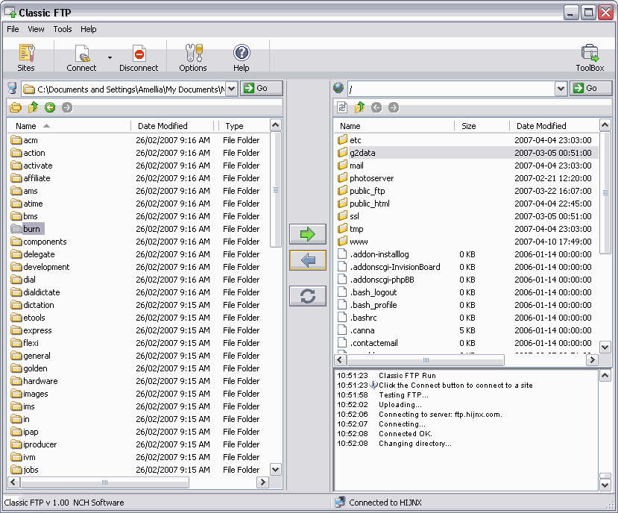
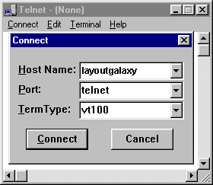
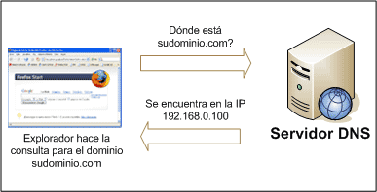
Capa de Aplicación
Permite la interacción con el usuario final, proporcionando una interfaz de usuario formada por una amplia variedad de servicios y aplicaciones de red.
Aplicaciones las cuales tienen asociadas un protocolo:
  Transferencia de archivos (FTP)
  Correo electrónico (POP3)
  Terminal Virtual (Telnet)
  Acceso a Internet (HTTP)
  Traducción de nombres a direcciones IP (DNS)

Slide 14
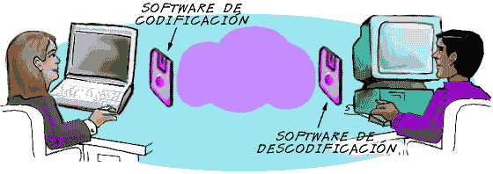
Capa de Presentación
Tiene la misión de presentar los datos en una forma que el dispositivo receptor pueda comprender.
Actúa como traductor de los dispositivos que necesitan comunicarse dentro de una red.
Funciones principales:
  Formateo de datos (presentación)
  Cifrado de datos
  Comprensión de datos

Slide 15
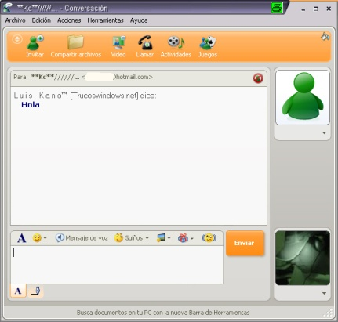
Capa de Sesión
Establece, administra y termina sesiones entre aplicaciones.
  Esto incluye:
  Inicio, terminación y sincronización de dos equipos que están manteniendo una “sesión”.
Las comunicaciones de datos se transportan a través de redes conmutadas por paquetes.

Slide 16
Capa de Transporte
Asegura la entrega de los datos entre procesos que han establecido una sesión y que se ejecutan en diferentes nodos.
Segmenta bloques grandes de datos antes de transmitirlos (y los reensambla en le nodo destino).
Asegura la transmisión confiable de los mensajes.
No deja que falten ni sobren partes de los mensajes trasmitidos (si es necesario, hace retransmisión de mensajes).
Hace control de flujo y control de congestión.

Slide 17
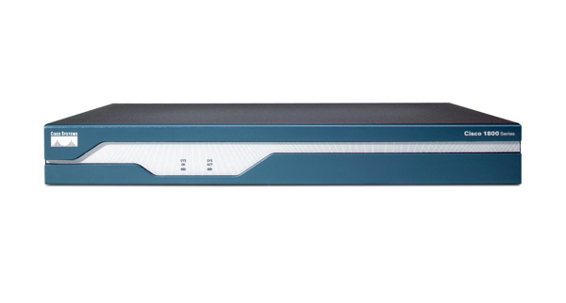
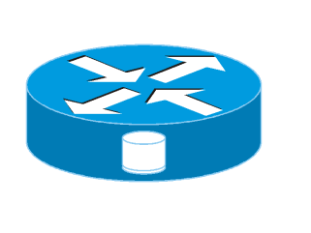

Capa de Red
Entrega los paquetes de datos a la red correcta, al nodo correcto, buscando el mejor camino (es decir, permite el intercambio de paquetes).
  Evita que las capas superiores se preocupen por los detalles de cómo los paquetes alcanzan el nodo destino correcto.
  En esta capa se define la dirección lógica de los nodos.
  Esta capa es la encargada de hacer el enrutamiento y el direccionamiento.
    Enrutamiento: ¿cuál es el mejor camino para llegar a la red destino?
    Direccionamiento: ¿cuál es el nodo destino?

Slide 18


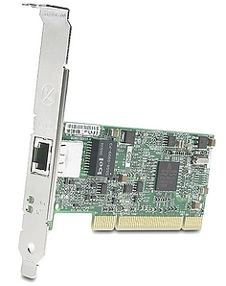
Capa de Enlace de Datos
Consigue que la información fluya, libre de errores, entre dos máquinas que estén conectadas directamente.
  Define la dirección física de los nodos.
  Construye las tramas.
  Se involucra con el orden en que lleguen las tramas, notificación de errores físicos, reglas de uso del medio físico y el control del flujo en el medio.

Slide 19
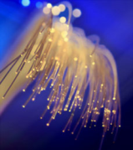
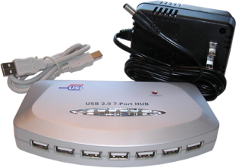
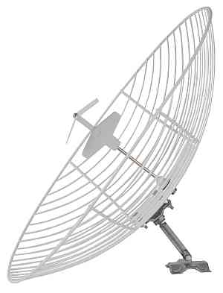
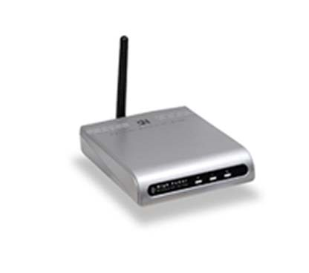
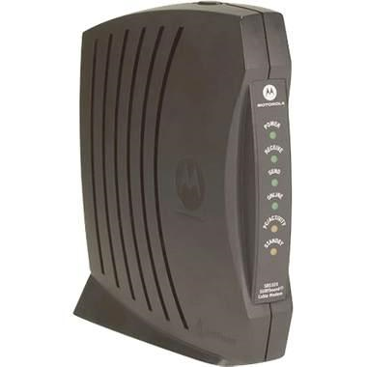
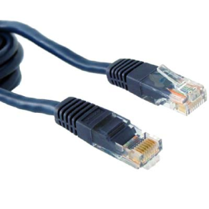

Capa Física
Define el medio o medios físicos por los que va a viajar la comunicación: cable de pares trenzados, coaxial, guías de onda, aire, fibra óptica.
Define las características materiales (componentes y conectores mecánicos) y eléctricas (niveles de tensión) que se van a usar en la transmisión de los datos por los medios físicos.
Define las características funcionales de la interfaz (establecimiento, mantenimiento y liberación del enlace físico).
Transmite el flujo de bits a través del medio.
Maneja las señales eléctricas/electromagnéticas.
Garantizar la conexión (aunque no la fiabilidad de ésta).

Slide 20
Modelo TCP/IP
El nombre “TCP/IP” se refiere a una suite de protocolos de datos.
  La colección de protocolos de datos permite que las computadoras se comuniquen.
El nombre viene de dos de los protocolos que lo conforman:
  Transmission Control Protocol (TCP)
  Internet Protocol (IP)

Slide 21
¿Por qué es popular TCP/IP?
Los estándares de los protocolos son abiertos: interconecta equipos de diferentes fabricantes sin problema.
Independiente del medio de transmisión físico.
Un esquema de direccionamiento amplio y común.
Protocolos de alto nivel estandarizados
  (¡muchos servicios!)

Slide 22
“Estándares” de TCP/IP
Para garantizar que TCP/IP sea un protocolo abierto los estándares deben ser públicamente conocidos.
La mayor parte de la información sobre los protocolos de TCP/IP está publicada en los documentos llamados Request for Comments (RFC’s)
  Hay otros dos tipos de documentos:
    Military Standards (MIL STD)
    Internet Engineering Notes (IEN)

Slide 23
Modelo TCP/IP
Aplicación
Transporte
El Departamento de Defensa de EE.UU. (DoD) creó el
modelo de referencia TCP/IP.
Capa de aplicación
  Maneja aspectos de representación, codificación y control de diálogo, incluye los detalles de las capas de presentación y sesión del modelo OSI.
Capa de transporte
  Se encarga de los aspectos de calidad del servicio con respecto a la confiabilidad, el control de flujo y la corrección de errores. Similar a la capa de transporte del modelo OSI.
Capa Internet
  Divide los segmentos TCP en paquetes y enviarlos desde cualquier red. En esta capa se produce la determinación de la mejor ruta y la conmutación de paquetes. Similar a la capa de red del modelo OSI.
Capa de acceso a red
  incluye los detalles de las capas de enlace de datos y física del modelo OSI.
Internet
Acceso a
red

Slide 24
Comparación Modelo OSI y TCP/IP

Slide 25
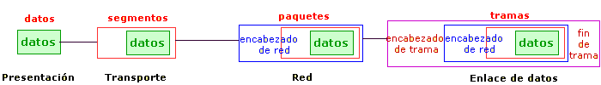
Proceso de encapsulamiento
Para enviar información de una computadora a otra, los datos se deben colocar en paquetes que se puedan administrar y rastrear, a través de un proceso denominado encapsulamiento .
Los datos desde el origen viajan a través de diferentes capas.
Las tres capas superiores (aplicación, presentación y sesión) preparan los datos para su transmisión, creando un formato común para la transmisión.
El encapsulamiento rodea los datos con la información de protocolo necesaria antes de que se una al tráfico de la red.
A medida que los datos se desplazan a través de las capas del modelo OSI, reciben encabezados, información final y otros tipos de información.
bits

Slide 26
Bibliografía
  Computer Networking: A Top Down Approach
  4th edition
  Jim Kurose, Keith Ross
  Addison-Wesley, July 2007, ISBN: 9780321497703
  Network Fundamentals, CCNA Exploration Companion Guide
  Mark A.Dye, Rick McDonald, Antoon W. Rufi
  Cisco Press, Noviembre 2007, ISBN: 9781587132087

